Slide 1
Fundamentos de la programación
Johan Calvo Vargas
12-F

Slide 2
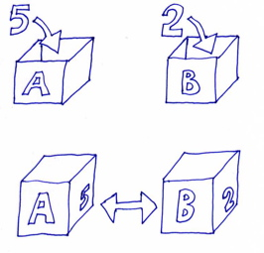
Variables
En programación, las variables son espacios reservados en la memoria que, como su nombre indica, pueden cambiar de contenido a lo largo de la ejecución de un programa. Una variable corresponde a un área reservada en la memoria principal del ordenador. A las variables, frecuentemente se le asignan nombres largos para hacerlos relativamente descriptivas para su uso, mientras que las variables en matemáticas a menudo tienen nombres escuetos, formados por uno o dos caracteres para hacer breve en su transcripción y manipulación.

Slide 3
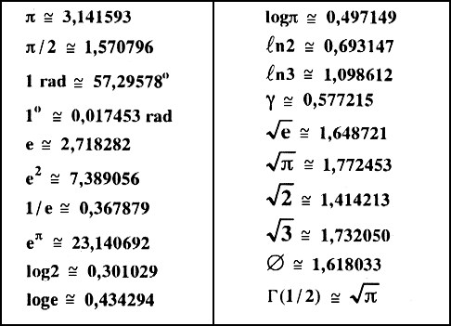
Constantes
En programación, una constante es un valor que no puede ser alterado/modificado durante la ejecución de un programa, únicamente puede ser leído. Una constante corresponde a una longitud fija de un área reservada en la memoria principal del ordenador, donde el programa almacena valores fijos.
Por conveniencia, el nombre de las constantes suele escribirse en mayúsculas en la mayoría de lenguajes.

Slide 4
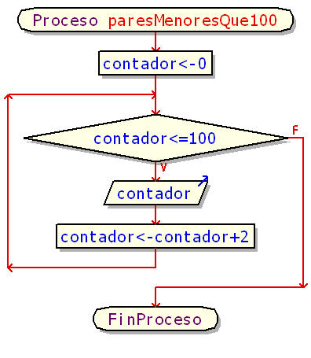
Contadores
Es una variable en la memoria que se incrementará en una unidad cada vez que se ejecute el proceso. El contador se utiliza para llevar la cuenta de determinadas acciones que se pueden solicitar durante la resolución de un problema.

Slide 5
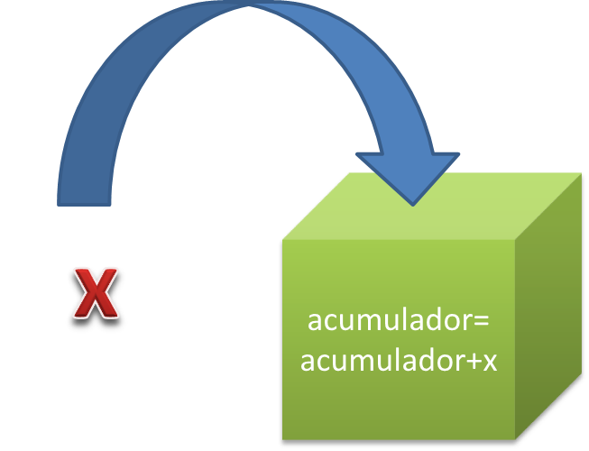
Acumuladores
Un acumulador es una variable en la memoria cuya misión es almacenar cantidades variables. Se utiliza para efectuar sumas sucesivas. La principal diferencia con el contador es que el incremento o decremento de cada suma es variable en lugar de constante como en el caso del contador.

Slide 6
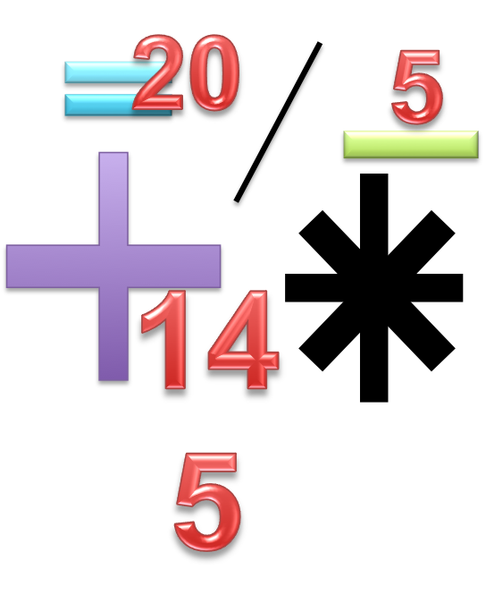
Expresiones
En programación, una expresión es una combinación de constantes, variables o funciones, que es interpretada de acuerdo a las normas particulares de precedencia y asociación para un lenguaje de programación en particular. Como en matemáticas, la expresión es su valor evaluado, es decir, la expresión es una representación de ese valor.

Slide 7
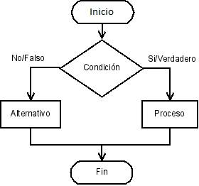
Condiciones
En programación, una sentencia condicional es una instrucción o grupo de instrucciones que se pueden ejecutar o no en función del valor de una condición.
Los tipos más conocidos de sentencias condicionales son el SI..ENTONCES (if..then), el SI..ENTONCES..SI NO (if..then..else) y el SEGÚN (case o switch), aunque también podríamos mencionar al manejo de excepciones como una alternativa más moderna para evitar el "anidamiento" de sentencias condicionales.

Slide 8
Operadores
Los operadores son símbolos que indican cómo se deben manipular los operando. Los operadores junto con los operando forman una expresión, que es una fórmula que define el cálculo de un valor. Los operando pueden ser constantes, variables o llamadas a funciones, siempre que éstas devuelvan algún valor.
El compilador evalúa los operadores, algunos de izquierda a derecha, otros de derecha a izquierda, siguiendo un orden de precedencia. Este orden se puede alterar utilizando paréntesis para forzar al compilador a evaluar primero las partes que se deseen.

Slide 9
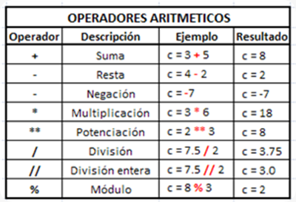
Tipos de Operadores
Operadores aritméticos
Los operadores aritméticos nos permiten, básicamente, hacer cualquier operación aritmética, que necesitemos (ejemplo: suma, resta, multiplicación, etc). En la siguiente tabla se muestran los operadores de los que disponemos en C y su función asociada.

Slide 10
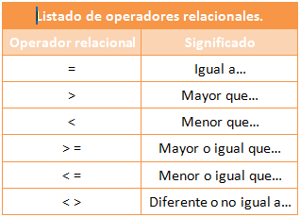
Tipos de Operadores
Operadores relacionales
Al igual que en matemáticas, estos operadores nos permitirán evaluar las relaciones (igualdad, mayor, menor, etc) entre un par de operandos (en principio, pensemos en números).
El resultado de cualquier evaluación de este tipo, es un valor “cierto” (true) o “falso” (false). La mayoría de lenguajes tienen algún tipo predefinido para representar estos valores (boolean, bool, etc).

Slide 11
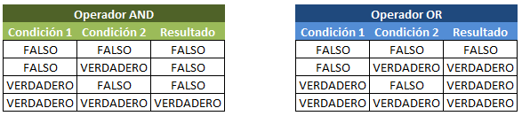
Tipos de Operadores
Operadores lógicos
Como operadores lógicos designamos a aquellos operadores que nos permiten “conectar” un par de propiedades (al igual que en lógica)

Slide 12
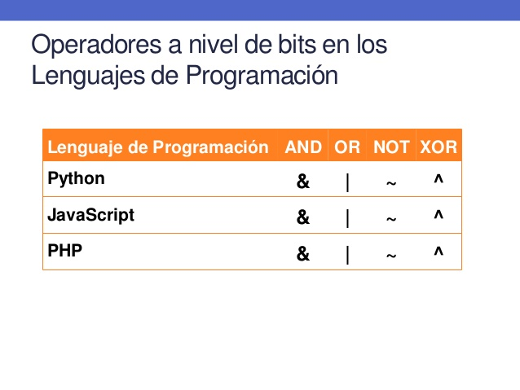
Tipos de Operadores
Operadores a nivel de bit (bitwise operators)
En determinadas ocasiones nos puede interesar manipular datos a nivel de bit; por ejemplo activar o desactivar flags. Un flag es una “variable” que puede tomar 2 valores, por lo que se suele representar con un bit. Debido a que en C (y en la mayoría de lenguajes de programación) no existen tipos predefinidos de un bit, lo que se suele hacer es agrupar varios flags en una variable de tipo entero (“short int”, “int” o lo que queramos).

Slide 13
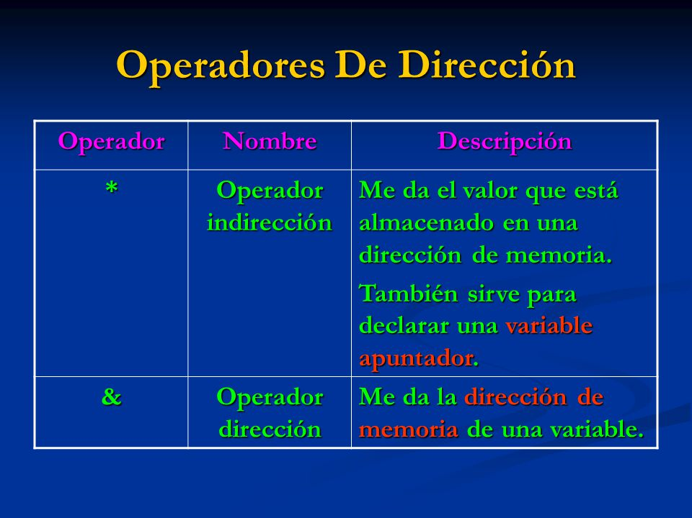
Tipos de Operadores
Operadores de dirección.
Existen de referencia y de dirección, de selección y de selección de objetos.
Los primeros se componen de alguno y de una expresión o variable unitaria.

Slide 14
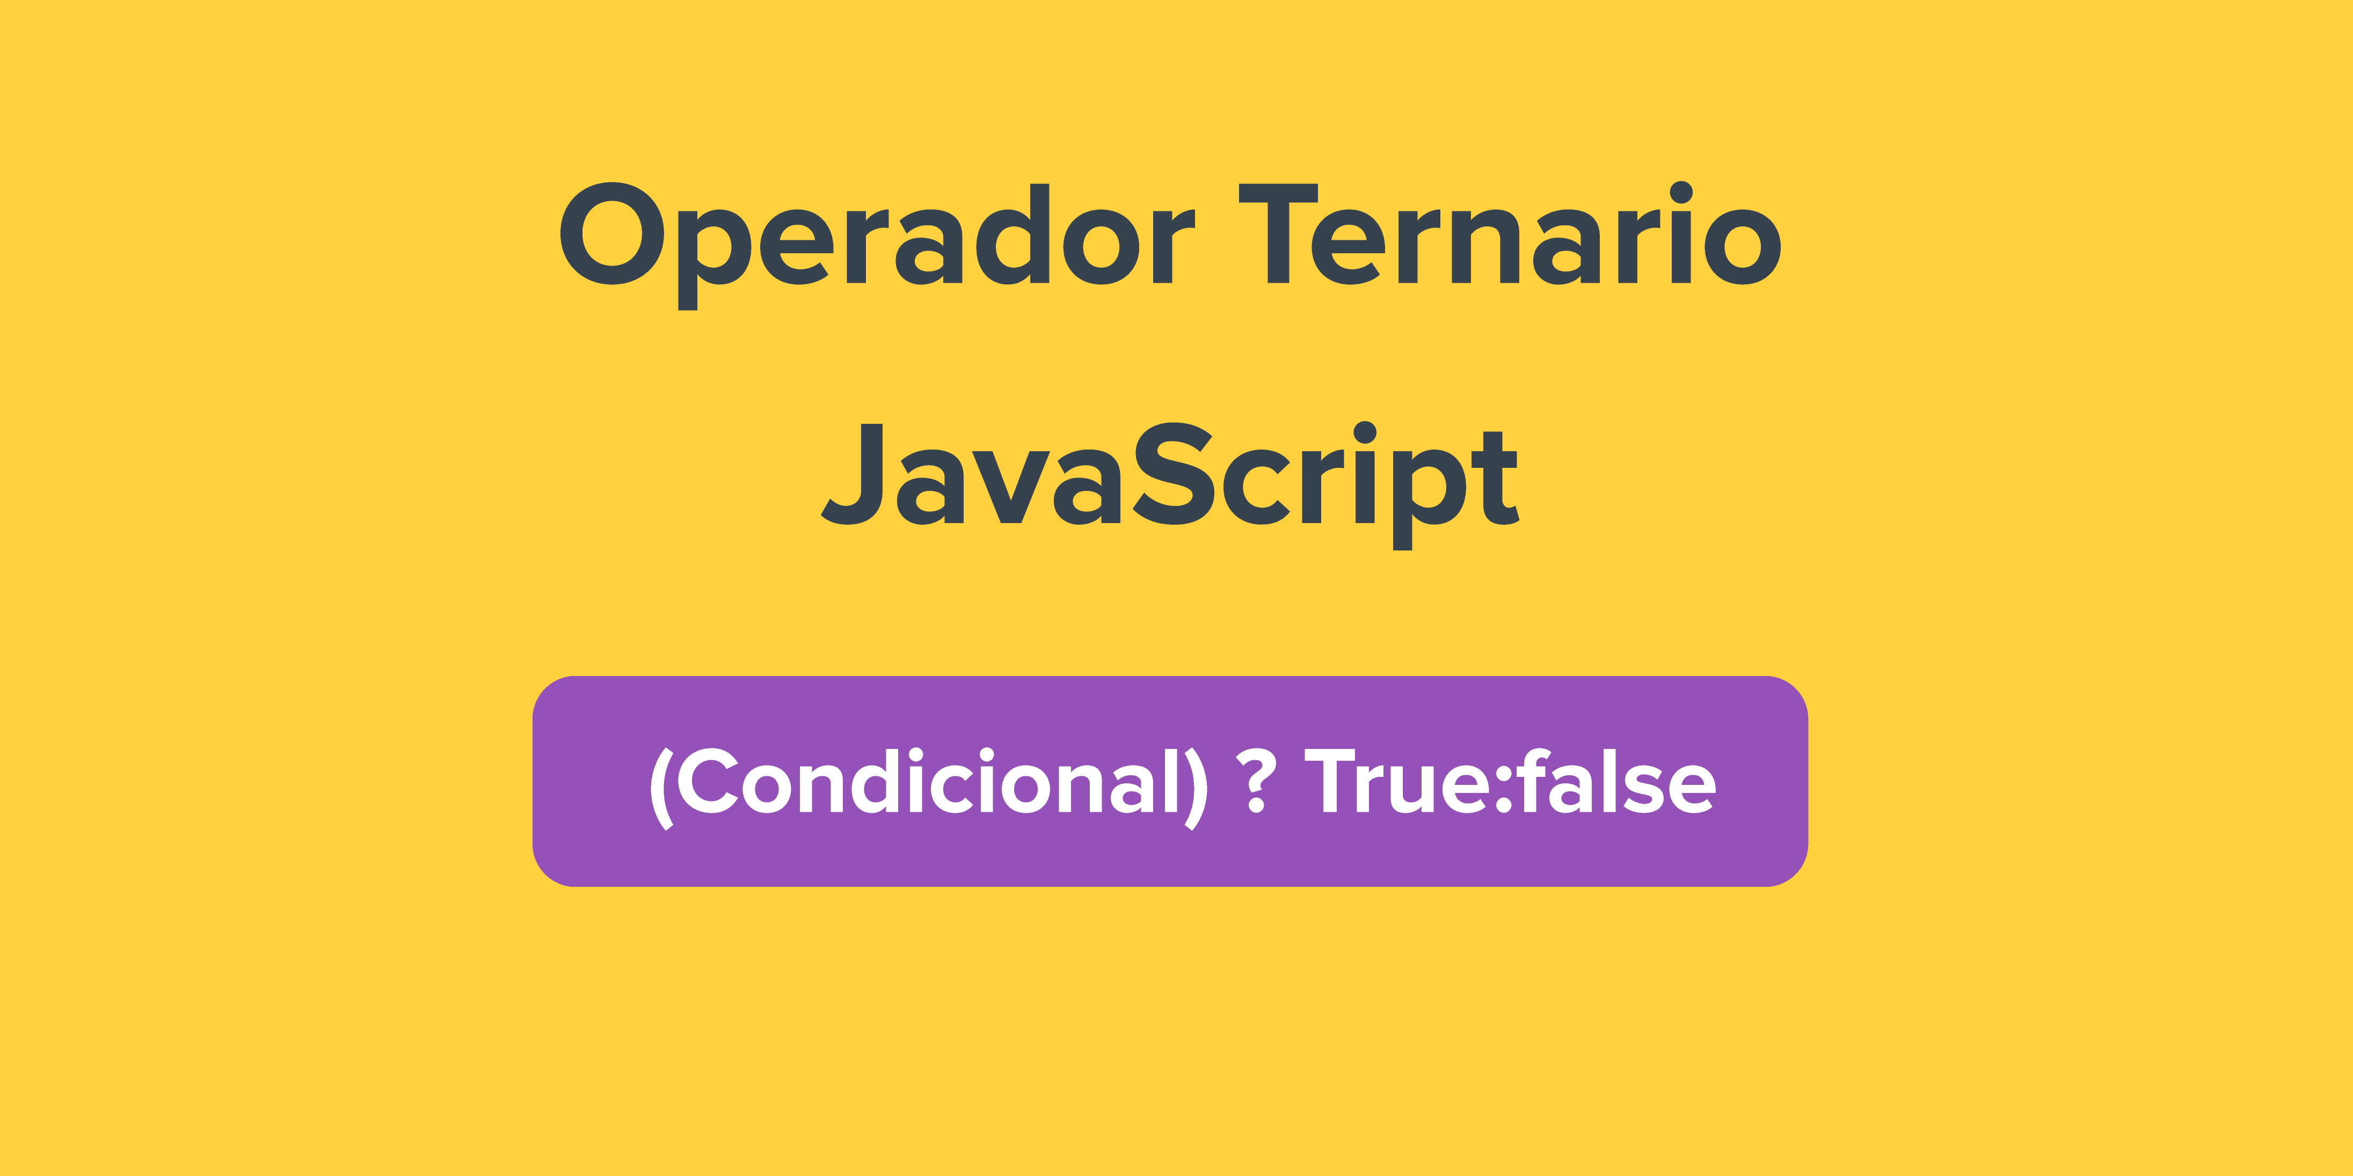
Tipos de Operadores
Operador condicional o ternario
Existe un último operador, este a diferencia del resto es ternario, es decir utiliza tres variables u operandos es (? ) y sirve para escribir expresiones condicionales.

Slide 15
Tipos de Datos
Un dato se define como la expresión general que describe los objetos con los cuales opera una computadora. Los datos de entrada se transforman por el programa, después de las etapas intermedias, en datos de salida.
Tipos de datos: Los datos se clasifican en diversas categorías, según el tipo de máquina o del lenguaje en uso. Generalmente podemos encontrar las siguientes categorías :
1.Numéricos
2.Lógicos
3.Cadenas

Slide 16
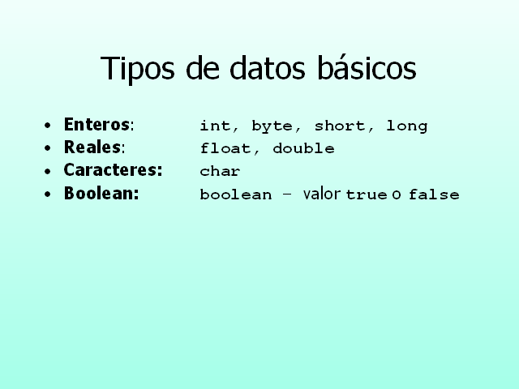
Tipos de Datos
Datos Numéricos:
Son aquéllos que representan una cantidad o valor determinado. Su representación se lleva a cabo en los formatos ya conocidos (enteros, punto y fracciones decimales si estas existen).
Estos pueden representarse en dos formas distintas :
1.Tipo Numérico Entero (integer).
2.Tipo Numérico Real (real).

Slide 17
Tipos de Datos
Enteros:
Es un conjunto finito de los números enteros. Los enteros son números completos, no tienen componentes fraccionarios o decimales y pueden ser negativos y positivos.

Slide 18
Tipos de Datos
Reales
Consiste en un subconjunto de los números reales. Estos números siempre tienen un punto decimal y pueden ser positivos o negativos. Un número real consiste de un número entero y una parte decimal.

Slide 19
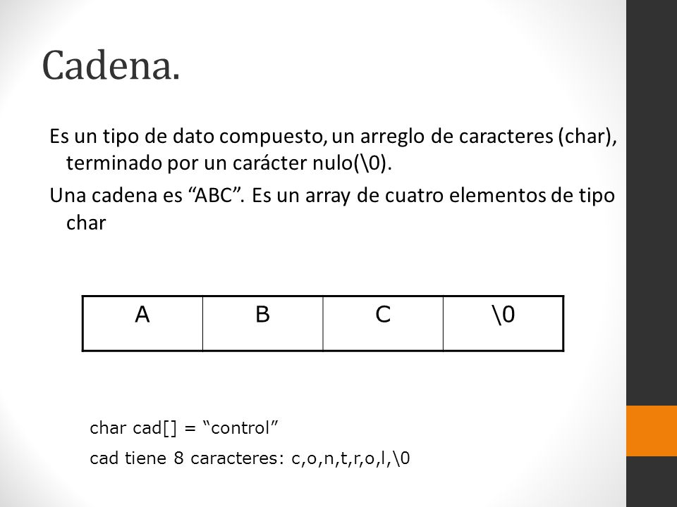
Tipos de Datos
Cadenas:
Son los datos que representan información textual (palabras, frases, símbolos, etc). No representan valor alguno para efectos numéricos. Pueden distinguirse porque son delimitados por apóstrofes o comillas.
Se clasifica en dos categorías :
1.Datos tipo carácter (char)
2.Datos tipo Cadena (string)

Slide 20
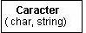
Tipos de Datos
Datos Tipo Carácter
Es un conjunto finito y ordenado de caracteres que la computadora reconoce. Un dato de este tipo contiene solo un carácter.

Slide 21
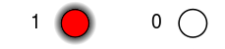
Tipos de Datos
Lógicos
También se le denomina Booleano, es aquél dato que solo puede tomar uno de dos valores: Falso y verdadero. Se utiliza para representar las alternativas (si/no) a determinadas condiciones. Por ejemplo, cuando se pide si un valor entero sea primo, la respuesta será verdadera o falsa, según sea.
Las categorías y tipos que se mencionaron anteriormente se conocen como Tipos Simples, puesto que no poseen una estructura compleja. En forma adicional, cada lenguaje puede proporcionar la utilización de Tipos Compuestos, siendo estos, datos que tienen una estructura predeterminada.

Slide 22
Estructuras de Control
En lenguajes de programación, las estructuras de control permiten modificar el flujo de ejecución de las instrucciones de un programa.
Con las estructuras de control se puede:
De acuerdo con una condición, ejecutar un grupo u otro de sentencias (If-Then-Else)
De acuerdo con el valor de una variable, ejecutar un grupo u otro de sentencias (Select-Case)
Ejecutar un grupo de sentencias mientras se cumpla una condición (Do-While)
Ejecutar un grupo de sentencias hasta que se cumpla una condición (Do-Until)
Ejecutar un grupo de sentencias un número determinado de veces (For-Next)

Slide 23
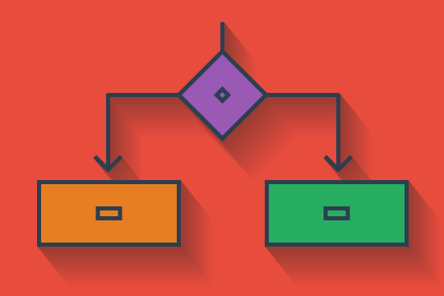
Algoritmos
Un ordenador es capaz de realizar “sólo” determinadas acciones sencillas, tales como sumar, comparar o transferir datos, pero los problemas que normalmente interesa resolver son más complejos.
Para resolver un problema real es necesario, en primer lugar, encontrar un método de resolución y, algoritmos y estructuras de programación posteriormente, determinar la sucesión de acciones sencillas (susceptibles de ser ejecutadas por un ordenador) en que se descompone dicho método.

Slide 24
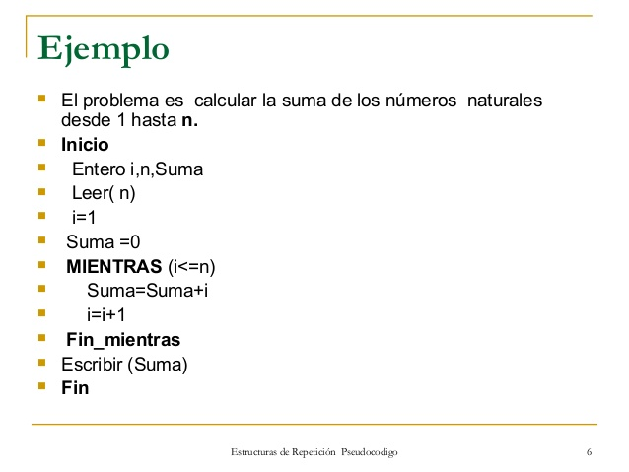
Pseudocódigo
El pseudocódigo (o lenguaje de descripción algorítmico) es una descripción de alto nivel compacta e informal1​ del principio operativo de un programa informático u otro algoritmo.
Utiliza las convenciones estructurales de un lenguaje de programación real,2​ pero está diseñado para la lectura humana en lugar de la lectura mediante máquina, y con independencia de cualquier otro lenguaje de programación.

Slide 25
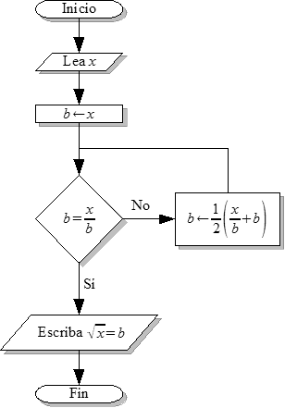
Diagramas de Flujo
El diagrama de flujo , flujograma o diagrama de actividades es la representación gráfica de un algoritmo o proceso. Se utiliza en disciplinas como programación, economía, procesos industriales y psicología cognitiva.
En Lenguaje Unificado de Modelado (UML), es un diagrama de actividades que representa los flujos de trabajo paso a paso. Un diagrama de actividades muestra el flujo de control general.

Slide 26
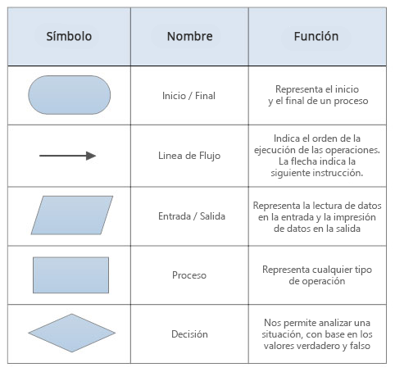
Figuras del Diagramas de Flujo

Slide 27
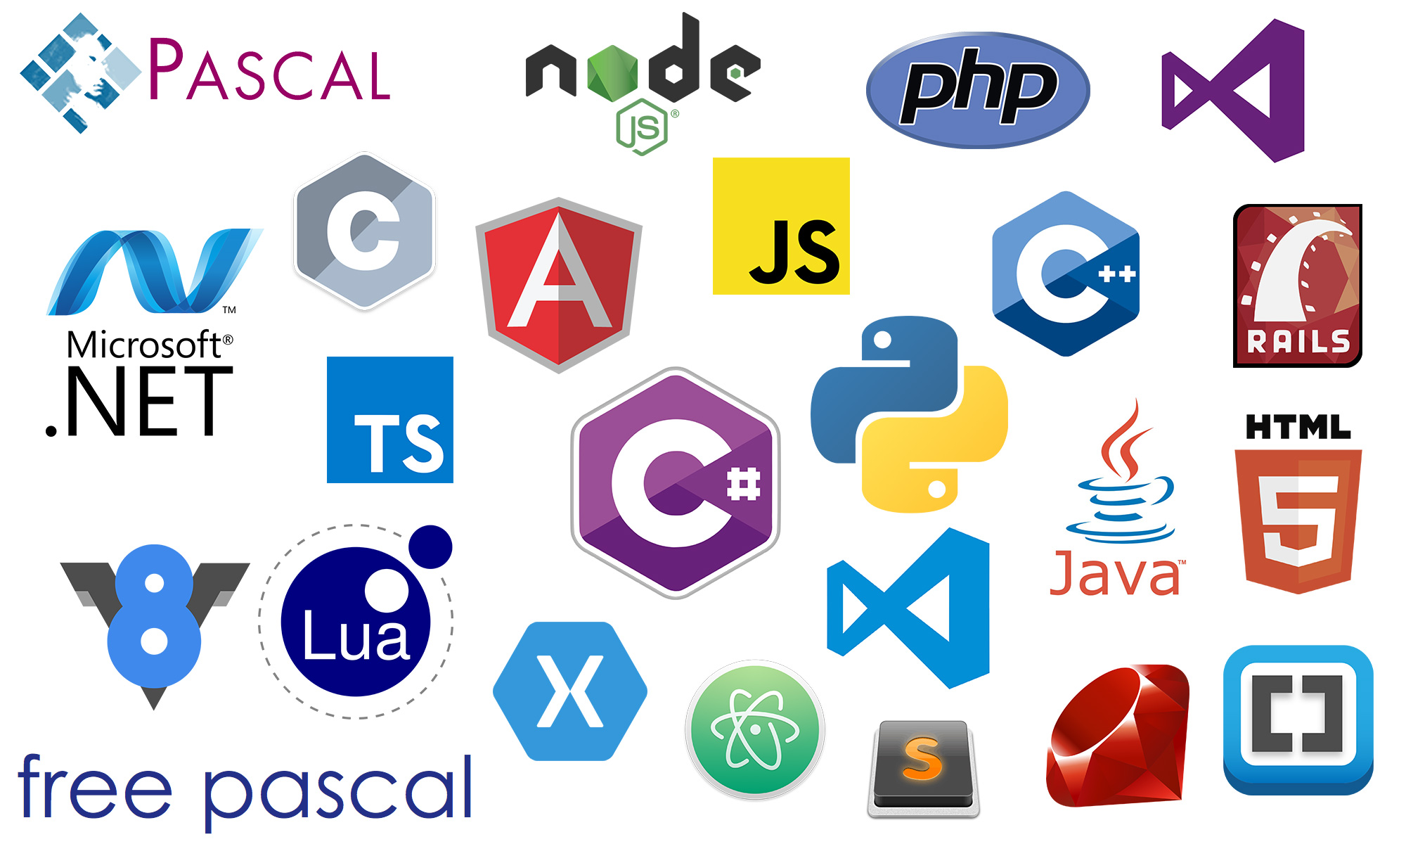
Lenguajes Alto nivel
Un lenguaje de programación de alto nivel se caracteriza por expresar los algoritmos de una manera adecuada a la capacidad cognitiva humana, en lugar de la capacidad con que los ejecutan las máquinas. Estos lenguajes permiten una máxima flexibilidad al programador a la hora de abstraerse o de ser literal. Permiten un camino bidireccional entre el lenguaje máquina y una expresión casi oral entre la escritura del programa y su posterior compilación.
Ventajas: Genera un código más sencillo y comprensible escribir un código válido para diversas máquinas o sistemas operativos. Permite utilizar paradigmas de programación. Permite crear programas complejos en relativamente menos líneas de código.
Inconvenientes: Reducción de velocidad al ceder el trabajo de bajo nivel a la máquina. Algunos requieren que la máquina cliente posea una determinada plataforma.

Slide 28
Lenguajes de bajo nivel
Un lenguaje de programación de características de bajo nivel o de primera generación, es aquel en el que sus instrucciones ejercen un control directo sobre el hardware y están condicionados por la estructura física de las computadoras que lo soportan.
El uso de la palabra bajo en su denominación no implica que el lenguaje sea menos potente que un lenguaje de alto nivel, sino que se refiere a la reducida abstracción entre el lenguaje y el hardware. Por ejemplo, este tipo de lenguajes se utiliza para programar tareas críticas de los sistemas operativos, de aplicaciones en tiempo real o controladores de dispositivos. Existen:
Lenguaje de máquina
Lenguaje de Ensambladores
Lenguaje de medio nivel

Slide 29
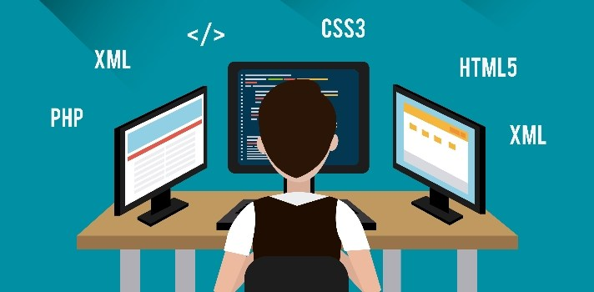
Programación
La programación es un proceso que se utiliza para idear y ordenar las acciones que se realizarán en el marco de un proyecto; al anuncio de las partes que componen un acto o espectáculo; a la preparación de máquinas para que cumplan con una cierta tarea en un momento determinado; a la elaboración de programas para la resolución de problemas mediante ordenadores; y a la preparación de los datos necesarios para obtener una solución de un problema.
En la actualidad, la noción de programación se encuentra muy asociada a la creación de aplicaciones informáticas y videojuegos.

Slide 30
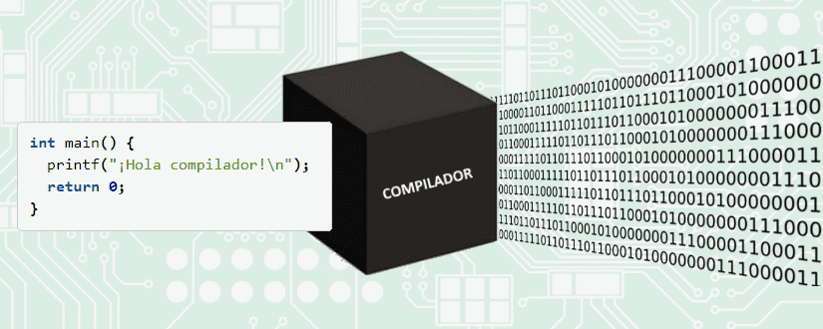
Compiladores
Un compilador es un programa informático que traduce un programa que ha sido escrito en un lenguaje de programación a un lenguaje común, ​ usualmente lenguaje de máquina, aunque también puede ser traducido a un código intermedio (bytecode) o a texto y que reúne diversos elementos o fragmentos en una misma unidad. Este proceso de traducción se conoce como compilación, compilar consiste en traducir un programa escrito en un cierto lenguaje a otro.

Slide 31
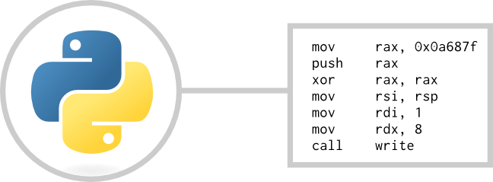
Interpretes
En ciencias de la computación, intérprete o interpretador es un programa informático capaz de analizar y ejecutar otros programas. Los intérpretes se diferencian de los compiladores o de los ensambladores en que mientras estos traducen un programa desde su descripción en un lenguaje de programación al código de máquina del sistema, los intérpretes sólo realizan la traducción a medida que sea necesaria, típicamente, instrucción por instrucción, y normalmente no guardan el resultado de dicha traducción.

Slide 32
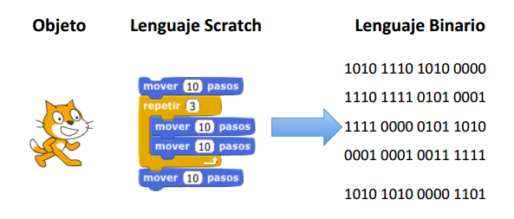
Código Fuente
El código fuente de un programa informático (o software) es un conjunto de líneas de texto con los pasos que debe seguir la computadora para ejecutar un programa.
El código fuente de un programa está escrito por un programador en algún lenguaje de programación, pero en este primer estado no es directamente ejecutable por la computadora, sino que debe ser traducido a otro lenguaje o código binario.

Slide 33
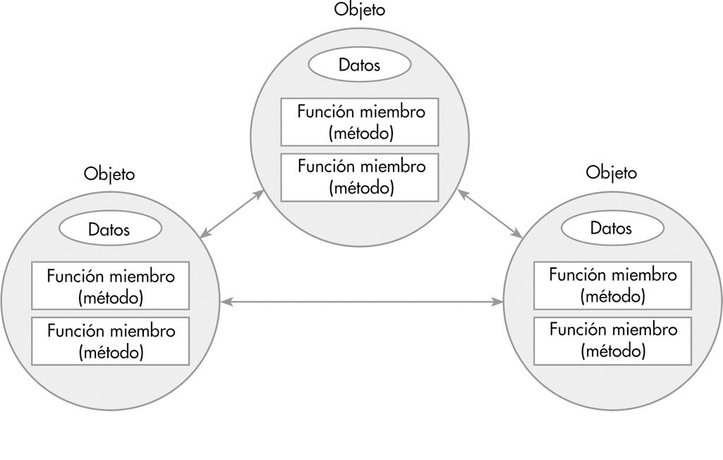
Objeto
Un objeto es una unidad dentro de un programa de computadores que consta de un estado y de un comportamiento, que a su vez constan respectivamente de datos almacenados y de tareas realizables durante el tiempo de ejecución. Un objeto puede ser creado instanciando una clase, como ocurre en la programación orientada a objetos, o mediante escritura directa de código y la replicación de otros objetos, como ocurre en la programación basada en prototipos.

Slide 34
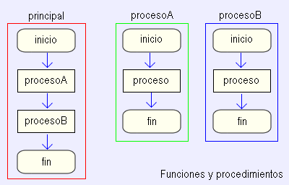
Funciones
Una pequeña parte de un programa o software que realiza una tarea particular, bien independientemente, o bien en el contexto de un programa mayor, devolviendo un resultado. Una función puede, pues, ser muy compleja o extremadamente simple.

Slide 35
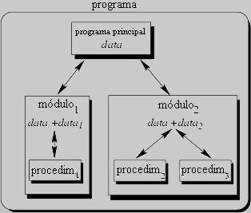
Procedimientos
Se presenta como un subalgoritmo que forma parte del algoritmo principal, el cual permite resolver una tarea específica. Algunos lenguajes de programación, como Visual Basic .NET o Fortran, utilizan el nombre función para referirse a subrutinas que devuelven un valor.

Slide 36
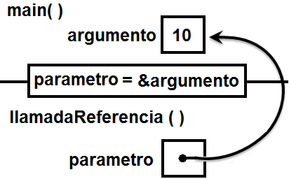
Parámetros
En ciencias de la computación, un parámetro es una variable utilizada para recibir valores de entrada en una rutina, subrutina o método. Dichos valores, que serán enviados desde la rutina invocante, son llamados argumentos. La subrutina usa los valores asignados a sus parámetros para alterar su comportamiento en tiempo de ejecución. La mayor parte de los lenguajes de programación pueden definir subrutinas que aceptan cero o más argumentos.
.

Slide 37
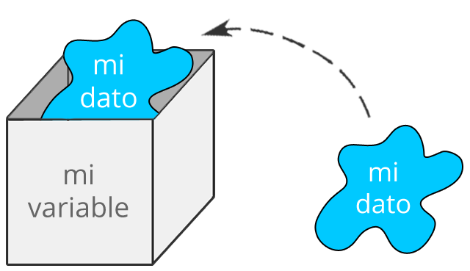
Parámetros
Paso por valor
El paso de parámetros por valor consiste en copiar el contenido de la variable que queremos pasar en otra dentro del ámbito local de la subrutina, consiste pues en copiar el contenido de la memoria del argumento que se quiere pasar a otra dirección de memoria, correspondiente al argumento dentro del ámbito de dicha subrutina. Se tendrán dos valores duplicados e independientes, con lo que la modificación de uno no afecta al otro..

Slide 38
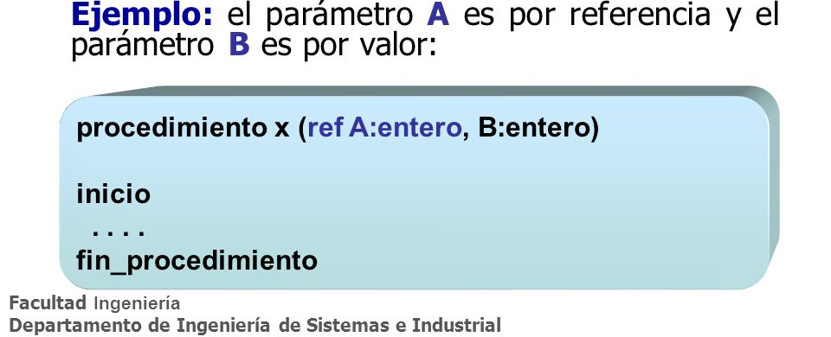
Parámetros
Paso por referencia
El paso de parámetros por referencia consiste en proporcionar a la subrutina a la que se le quiere pasar el argumento la dirección de memoria del dato. En este caso se tiene un único valor referenciado (o apuntado) desde dos puntos diferentes, el programa principal y la subrutina a la que se le pasa el argumento, por lo que cualquier acción sobre el parámetro se realiza sobre la misma posición de memoria.
El paso de la dirección de memoria debe ser transparente al programador. Los lenguajes que permiten tratar con direcciones de memoria, como C, permiten simular el paso de argumentos por referencia, sin disponer realmente de esta característica.

Slide 39
Fundamentos de la programación
Johan Calvo Vargas
12-F

